Slide 1
SEW
영단어 암기 사이트

Slide 2
개발 환경
Programming Language Java 8(JDK 1.8)
DB Oracle 11g
Web HTML5, CSS6, Javascript ES6, jQuery 3.4.1
Server Tomcat 8.5, JSP/Servlet
Framework
Spring, Mybatis

Slide 3
개발 내용
기간
2020/02 ~ 2020/03
인원
4명

Slide 4
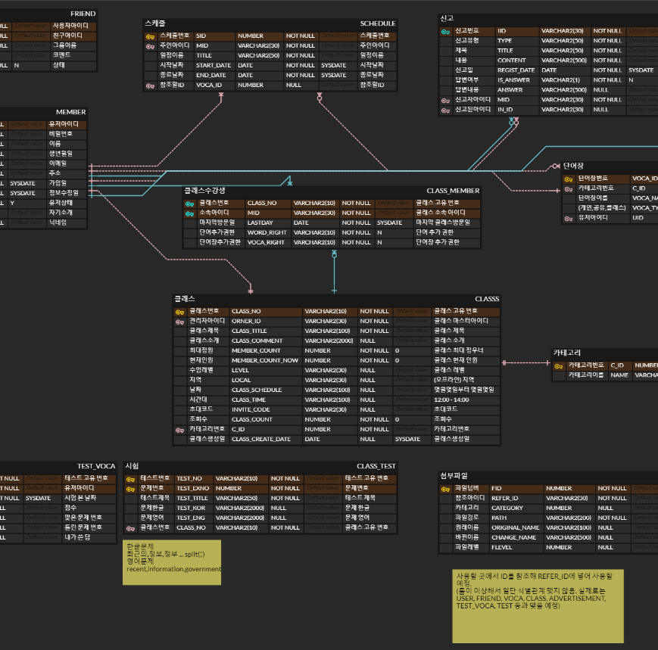
DB 설계

Slide 5
사이트 소개
지루한 영어단어 암기를 더 재미있게 외우기 위해 만든 사이트
나만의 단어장, 다른 사람의 단어장 제공
공통된 목표 가진 사람과 클래스를 개설해 함께 공부하는 기능 제공
피드백, 질문 등을 위한 커뮤니티와 문의 기능 제공

Slide 6
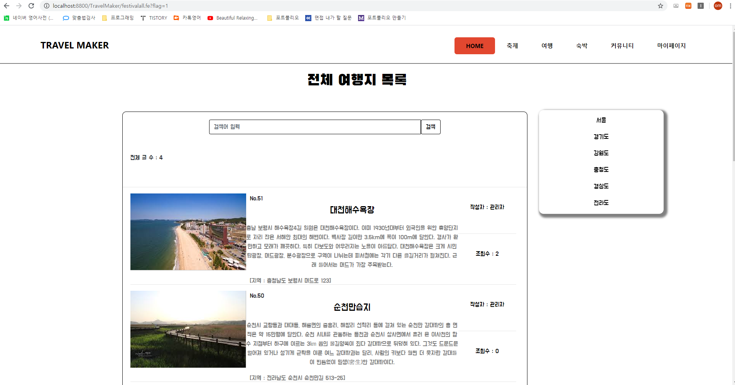
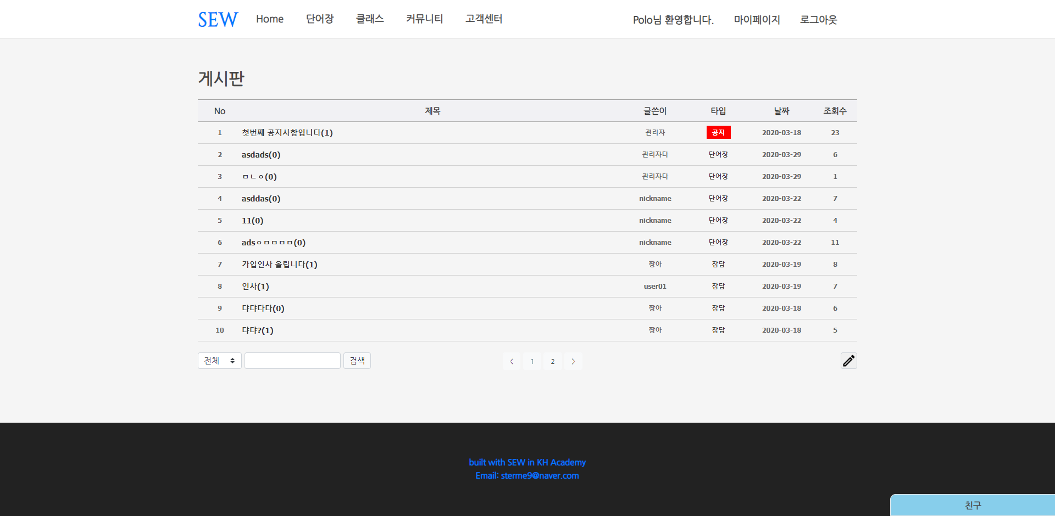
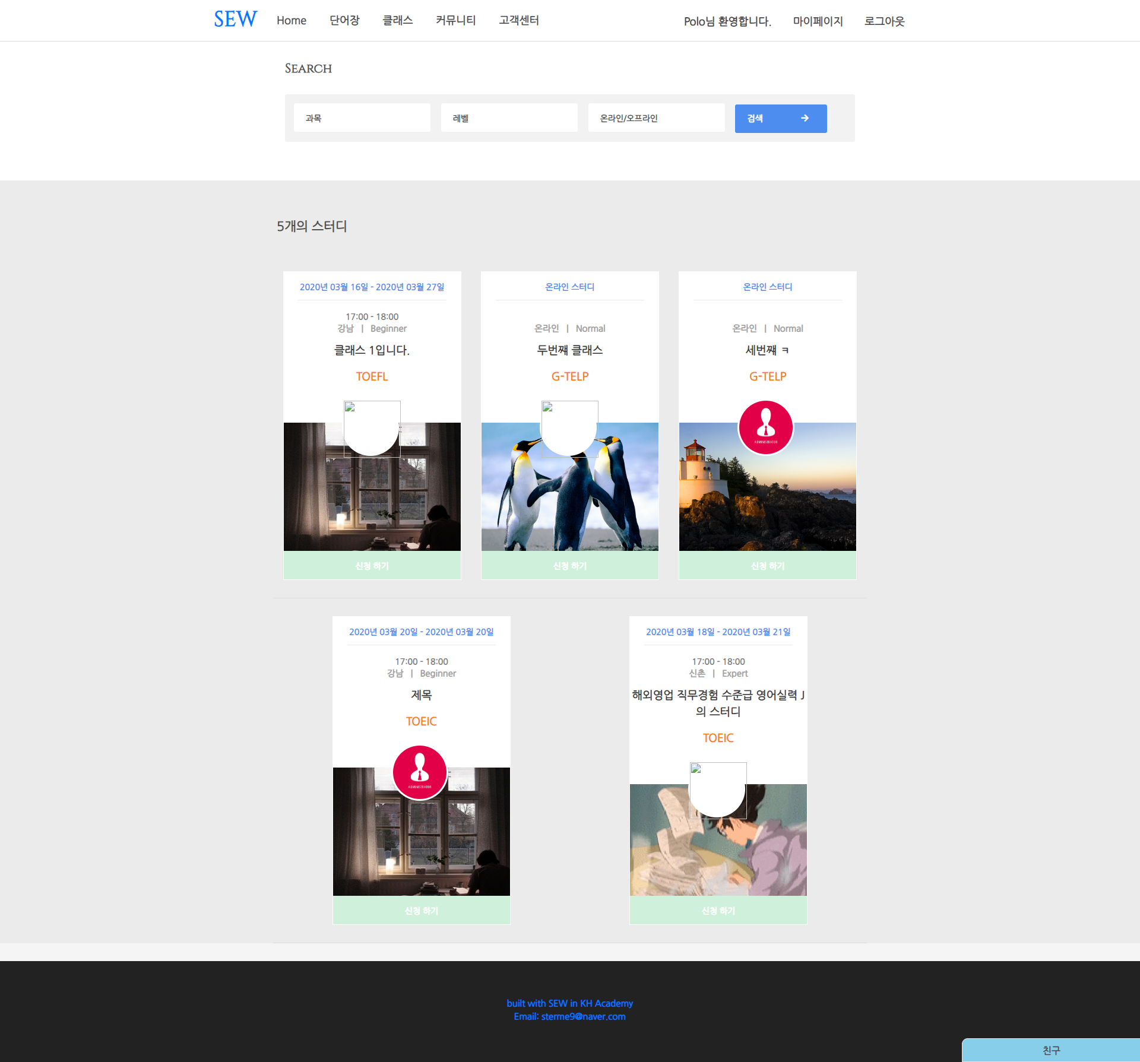
사이트 소개
나만의 단어장
커뮤니티
주변 숙박업체

Slide 7
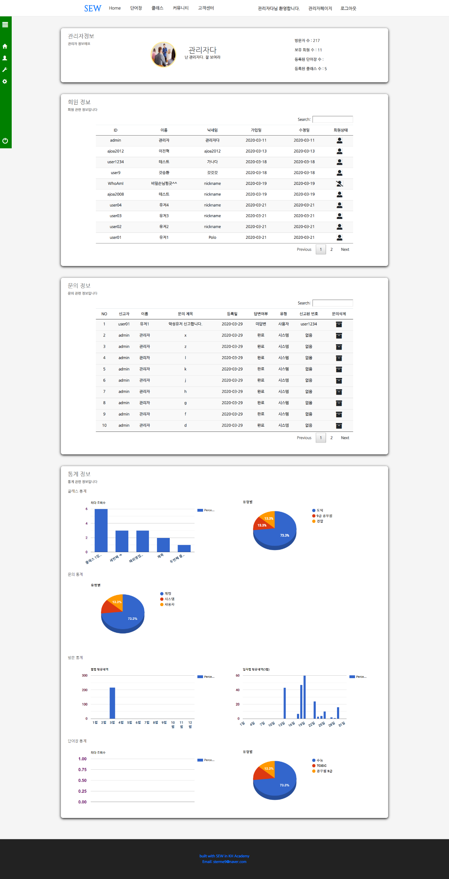
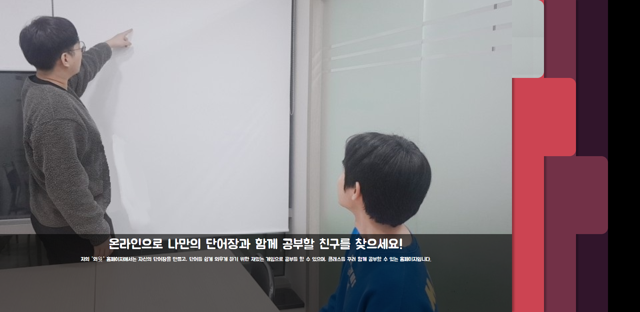
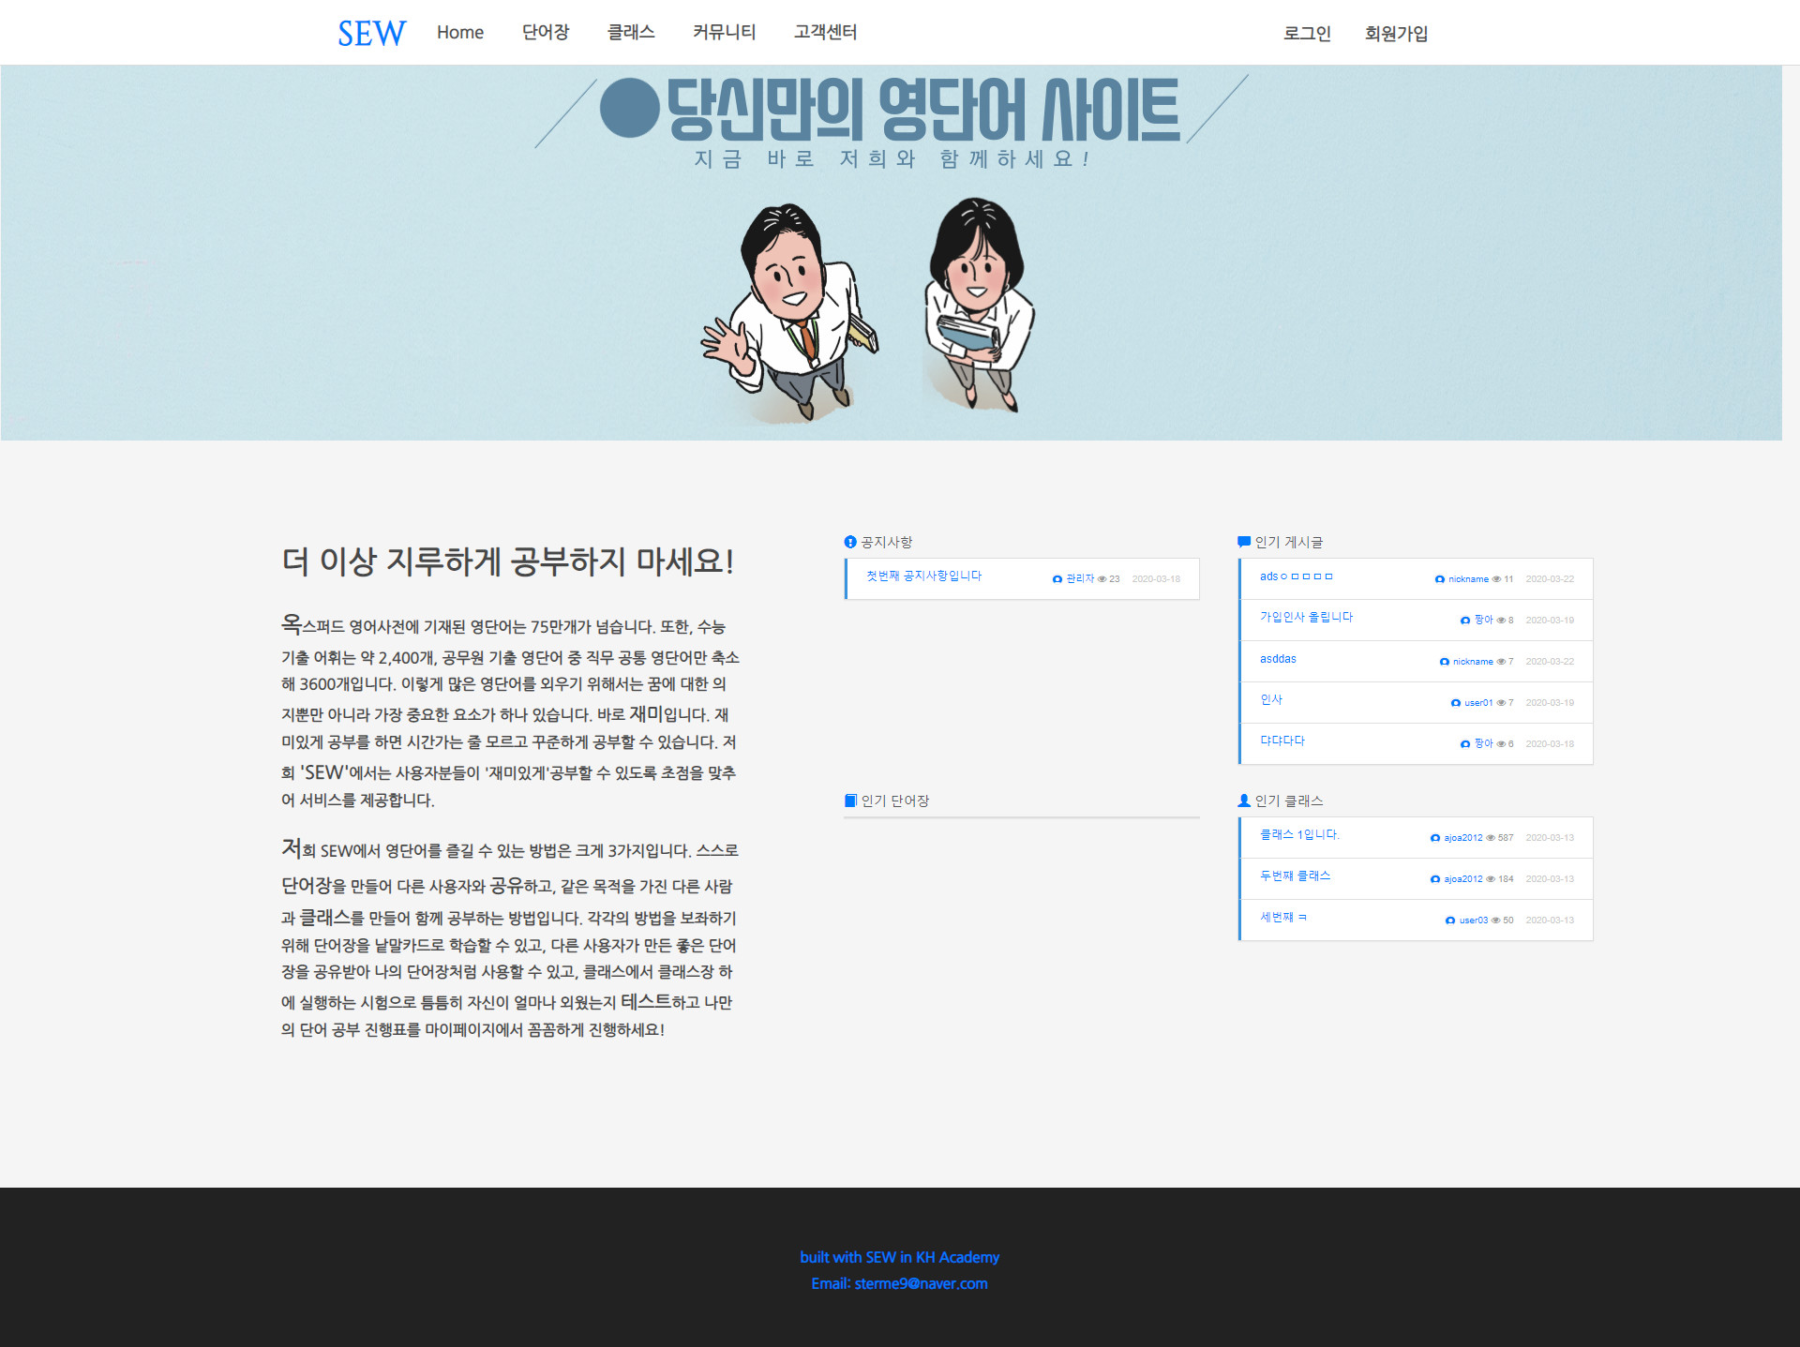
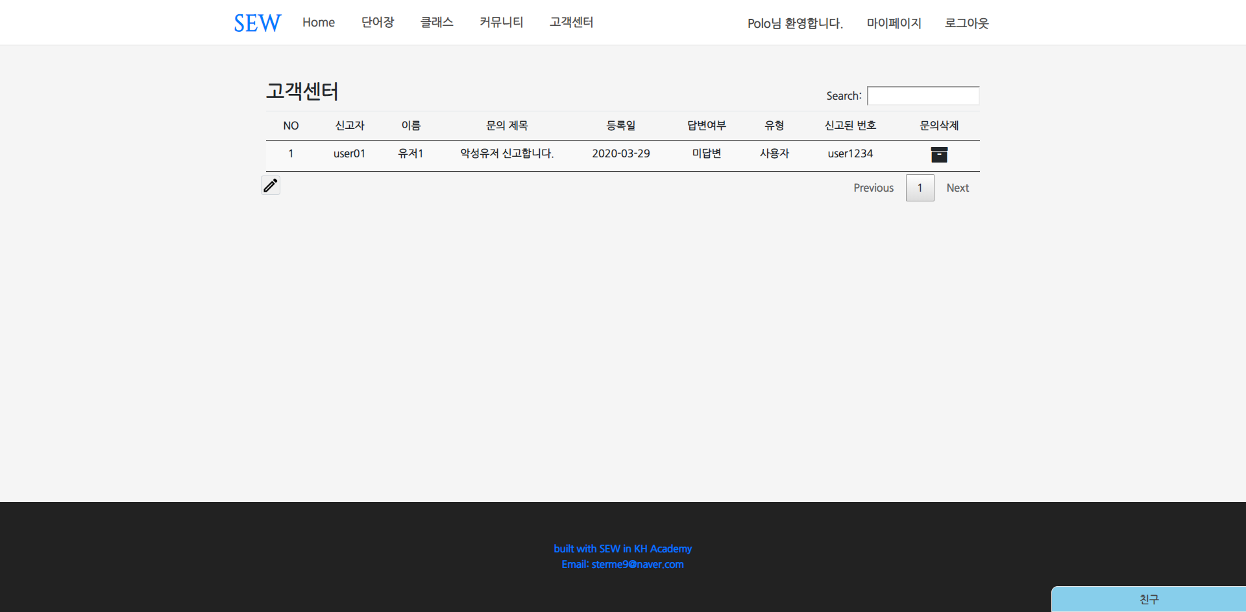
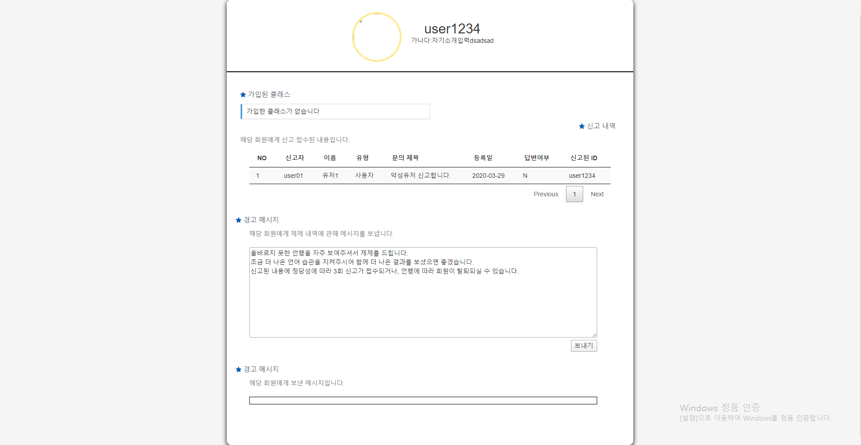
담당 역할
초기 페이지
메인 페이지
관리자페이지
(회원관리, 문의관리, 페이지 통계)
회원관리
(회원 선택 시)
커뮤니티 게시판
고객센터

